Slide 1
Ақмола облысы білім басқармасы «Ерейментау ауданы, Ерейментау қаласы, №2 психологиялық – педагогикалық түзету кабинеті» КММ Тақырыбы : «Аутизм және оның дамыту жолдары» Мұғалім-дефектолог: Д. Ахмет Д.Ж. Ерейментау қаласы

Slide 2
“Аутизм дегеніміз не?”

Slide 3
2008 жылдан бастап жыл сайын сәуірдің 2-сінде аталып өтетін, 2007 жылғы 18 желтоқсандБҰҰ-ның Бас Ассамблеясы бекіткен Бүкіләлемдік аутизм мәселесі туралы туралы ақпарат таратудың халықаралық күні. Аутизм - әлеуметтік қарым-қатынас жетімсіздігіне соқтыратын ми қызметінің бұзылуы. АҚШ-та әрбір 88 баланың бірі осы дертке шалдыққан болса, Қазақстанда аутизммен ауыратын балалардың нақты саны белгісіз.Ондай дертті дәл анықтап, диагноз қоятын мамандар да аз.
Аутизм деген – осы аурумен ауыратын жанның өзін қоршаған әлеммен елдің бәрі секілді қарым-қатынас жасай алмайтын күйі. Аутизм көптеген аурулардың ішінен дараланып тұрады. Өйткені осы диагноз қойылған науқастарға көмек көрсету үшін салааралық тығыз байланыс керек. Мәселен, денсаулық сақтау саласында бұл – балалар психиатрының жұмысы. Олар диагнозды дұрыс қоя білуі керек. Өйткені, тәжірибе көрсеткендей, аутизм басқа аурулардың астында жасырын тұрады. Сондықтан кейде диагностика дұрыс болмауы мүмкін.

Slide 9
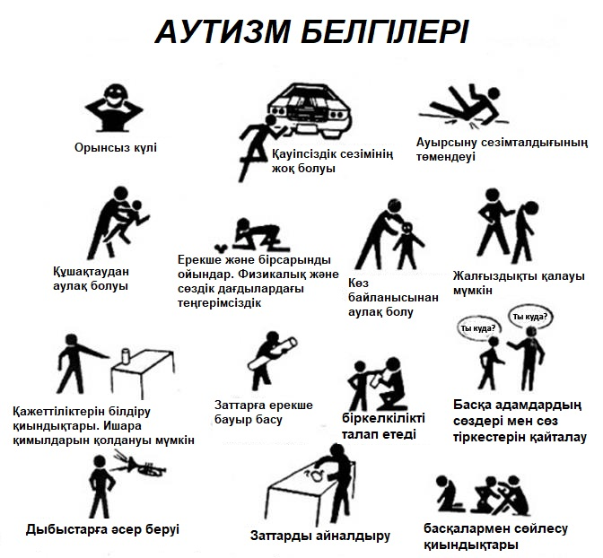

Slide 11
Аутист балаларға көмек көрсететін келесі сала – білім беру баласы. Бұл – педагогикалық түзету жұмысы. Баланың аутист екені қаншалықты ерте анықталып, уақытында коррекциялық көмек көрсетілсе, оның әлеуметтік ортаға бейімделуіне мүмкіндік соншалықты жоғары.
Әлеуметтік қорғау саласынан тыс қалмауы керек. Өйткені, нақты аутизм диагнозы қойылған балаға біздің елде қандайда да бір әлеуметтік көмек көрсетілмейді. Осы мәселені де талқыға салу қажет. Баласы аутист отбасында анасы жұмыс істемейді. Оның қоғамға пайдалы, белсенді мүшесі болудан қалады. Анасының өзін қолдауға мұқтаж. Қазақстанда бірегей салааралық өзара байланыстың жоқтығынан, ата-аналар жекелеген орталықтарға баруға мәжбүр. Қазақстанда министрлік осы бағытта қалайша бірлесе жұмыс істей алатындығы туралы нақты стратегия қалыптастыру ұйымдастырылды.

Slide 12
Стратегия жиыны скринингтен басталатын алгоритм ұсынады. Балаларды тексеруден өткізіп, қандайда бір белгісі табылса, бала психолог-психиатр мамандарға жіберіледі. Диагнозы нақтыланса, психологиялық медико-педагогикалық комиссияға жіберіледі. Комиссия мамандары оқыту түрін анықтайды. Бұл жерде тағы бір мәселенің басы анықталады. Бұл – инклюзивті білім беріп, жоғары фунционалдық аутист баланы жалпы білім беретін мектепте оқыту. Ал, ол жерде арнайы жағдай жасалуы шарт. Аутист баланың қасында әрдайым көмекшісі жүруі тиіс. Олар шаршаған уақытында барып демалатын бөлме болғаны дұрыс, мысалы сенсорлы бөлме. Бала шаршап, сабақта кедергі жасаған жағдайларда, психолог маманы кез-келген уақытта баланы сенсорлы жұмсақ бөлмеге алуы қажет.

